Slide 1

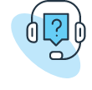

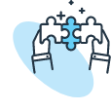



كبار السن المتمكنون من التكنولوجيا
الوحدة الرابعة: تصفّح الإنترنت بأمان
ملاحظاتي
أستطيع أن:
أشرح ما هو الإنترنت وكيف يمكن استخدامه.
أستخدم متصفح الويب للبحث عن معلومات يومية.
أتعرف على المواقع الآمنة والموثوقة وعلامات التحذير في المواقع الخطِرة.
أتنقّل بين المواقع باستخدام علامات التبويب.
أعود إلى موقع مفضل باستخدام الإشارات المرجعية أو سجلّ التصفح.
الدعم
:يمكنني الحصول على الدعم من
النقاط الرئيسية المستفادة
أهم ما تعلمته اليوم هو:
خطة العمل الخاصة بي
خلال الأسبوع القادم، سأقوم بـ:
3
2
1

Slide 2



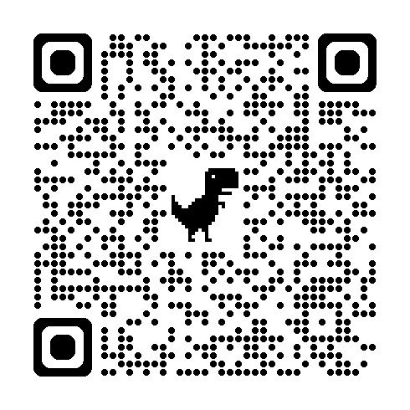
كبار السن المتمكنون من التكنولوجيا
الوحدة الرابعة: تصفّح الإنترنت بأمان
المصطلحات الرئيسية
الإنترنت (Internet)– النظام الذي يربط أجهزة الكمبيوتر والهواتف والمعلومات حول العالم
شبكة الواي- فاي(Wi-Fi) – طريقة للاتصال بالإنترنت بدون أسلاك، ومتوفرة غالبًا في المنزل وأماكن عامة مثل المكتبات والمقاهي
بيانات الهاتف (Data)– ما يتيح لهاتفك استخدام الإنترنت عندما لا تكون متصلاً بشبكة الواي فاي
الموقع الإلكتروني (Website)– مكان على الإنترنت (مثل صحيفة إلكترونية، مكتبة، أو متجر)
متصفح الإنترنت (Browser)– تطبيق يتيح لك زيارة المواقع (مثل كروم، إيدج)
محرك البحث (Search engine)– أداة تساعدك في العثور على المواقع أو المعلومات (مثل جوجل)
العودة إلى المواقع
تتيح لك الإشارات المرجعية(Bookmarks) حفظ مواقعك المفضّلة لتتمكّن من العودة إليها بسهولة.
لحفظ موقع كمفضّل:
انتقل إلى موقع مفيد (مثل موقع www.abc.net.au او موقع مكتبة محلية)
من قائمة المتصفح، اختر الإشارات المرجعية
اختر "إضافة إلى الإشارات المرجعية" أو "إضافة إلى المفضّلات"
يساعدك سجل التصفح (History)على العثور على المواقع التي زرتها سابقًا.
لعرض السجل:
من قائمة المتصفح، اختر "السجل"
اختر الصفحة التي تريد إعادة فتحها
تمييز المواقع الآمنة من المواقع الخطرة
المواقع الآمنة عادةً:
تحتوي على قفل في شريط العنوان وتبدأ بـ "https://"
تنتهي بـ.gov.au أوorg . أو أسماء شركات معروفة (مثل (telstra.com.au)
مكتوبة بوضوح ولا تضغط عليك
المواقع الخطرة قد:
تعرض نوافذ منبثقة أو تحذيرات وامضة أو أخطاء إملائية
تطلب معلومات شخصية بسرعة.
تحتوي على عناوين ويب غريبة.
لا تفتح الروابط الموجودة في الرسائل إلا إذا كنت متأكدًا من صحتها.
عند الشك، اسأل شخصًا تثق به او اكتب اسم الشركة الرسمي أو عنوان موقعها مباشرة في المتصفح، (وليس من الرابط). إذا كنت لا تزال غير متأكد، اتصل برقم الشركة الرسمي للحصول على المساعدة.
.
ما هو الإنترنت؟
الإنترنت يربط الناس ببعضهم البعض عبر أجهزة الكمبيوتر والهواتف والأجهزة الأخرى حول العالم.
يمكنك استخدامه للبحث عن وصفات طعام، ومعلومات صحية، وأخبار، والتسوّق، وغير ذلك الكثير.
للوصول إلى الإنترنت، يجب أن يكون جهازك متصلاً بشبكة الواي فاي أو ببيانات الهاتف المحمول.
تستخدم متصفح الإنترنت مثل (كروم او سفاري) للدخول إلى المواقع، وتستخدم محرك بحث (مثل جوجل) للعثور على ما تحتاج إليه.
البحث على الإنترنت
اكتب كلمات مفتاحية أو سؤالًا قصيرًا (وليس فقرة كاملة) في شريط البحث.
انظر إلى العنوان باللون الأزرق، ورابط باللون الاخضر او الرمادي (عنوان الموقع)، والوصف القصير.
اضغط على الرابط لفتحه، واستخدم سهم الرجوع للعودة إلى نتائج البحث.
استخدم علامات التبويب مثل "الصور" أو "الأخبار" لتصفية النتائج.
استخدام علامات التبويب
تسمح لك علامات التبويب (Tabs)بفتح عدة مواقع في نفس الوقت (مثل تقليب صفحات كتاب).
لفتح علامة تبويب جديدة:
افتح متصفح الإنترنت.
اضغط على أيقونة علامات التبويب (غالبًا تكون مربعين متداخلين أو رقمًا داخل مربع).
اضغط على علامة (+) لفتح علامة تبويب جديدة.
ادلة المستخدم
امسح رمز الاستجابة السريعة باستخدام كاميرتك أو اضغط على الرابط.
ارشادات للبقاء
اّمنًا على الانترنت

